Slide 1
Scene Graph Introduction and
Object Transformation

Slide 2
Outline
Scene Graph Introduction
Object Transformation Coding
Examples

Slide 3
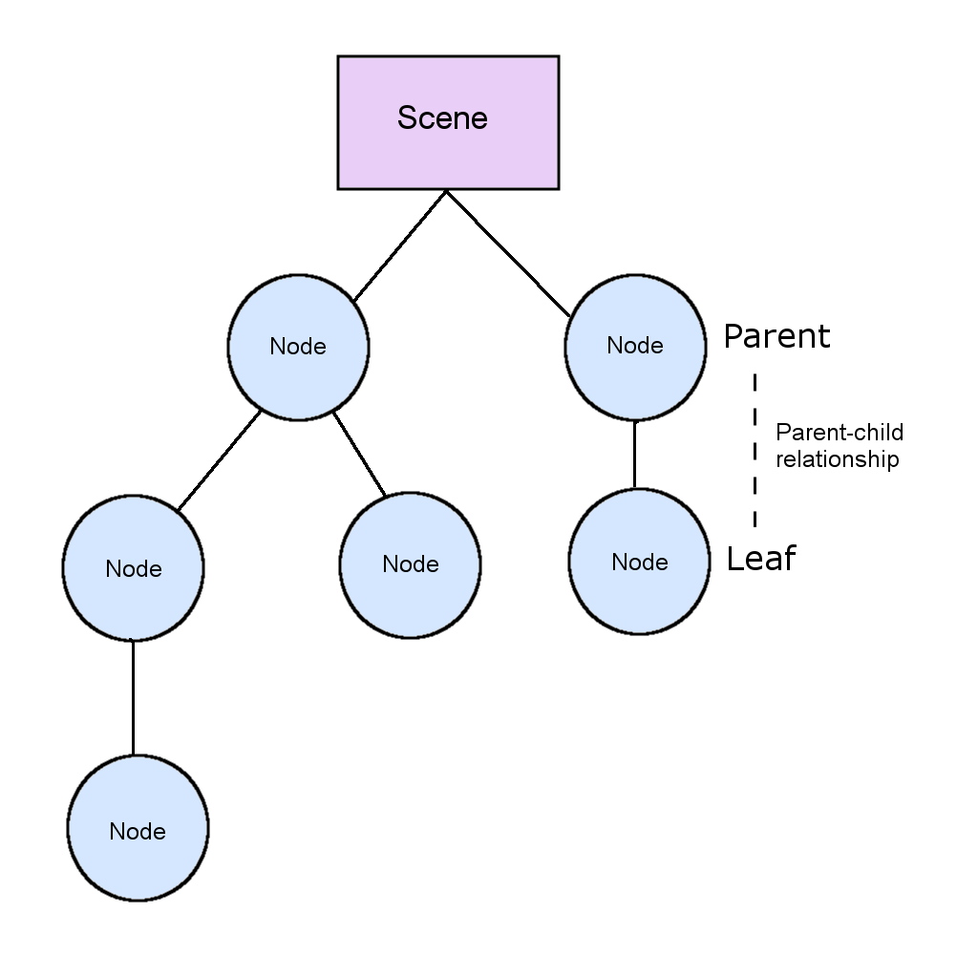
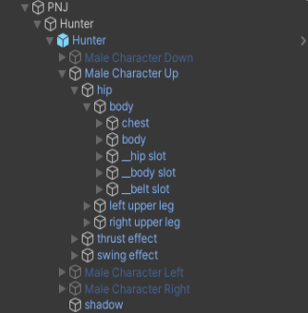
Introduction
Scene Graph是一種樹狀資料結構，用來儲存場景中的Object Data。
  1個Node可以有0或多個Children。
  1個Node只能有1個Parent。
表示每個Node間的層級(Hierarchy)關係。

Slide 4
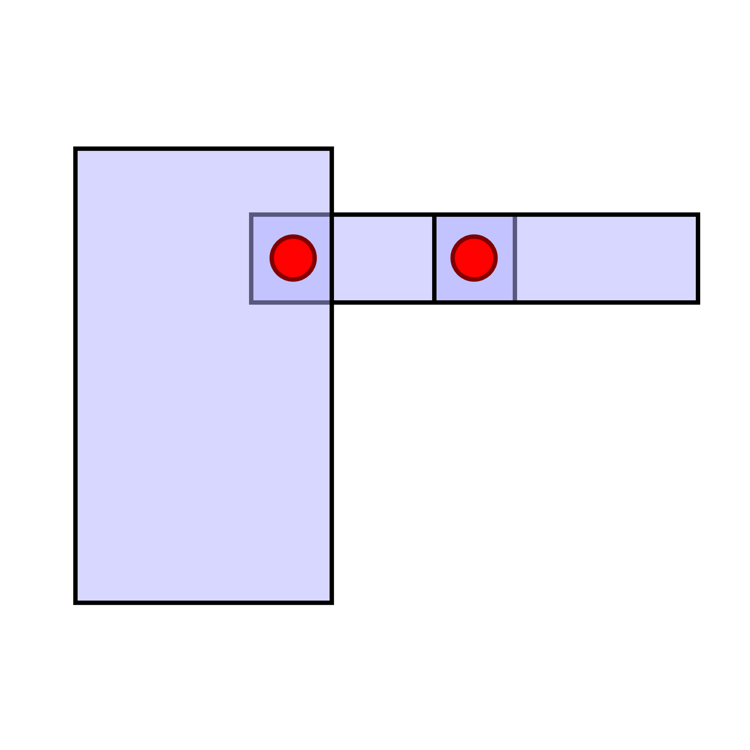

Hierarchy Relation
下圖表示場景中的3個Object
2
3
1

Slide 5
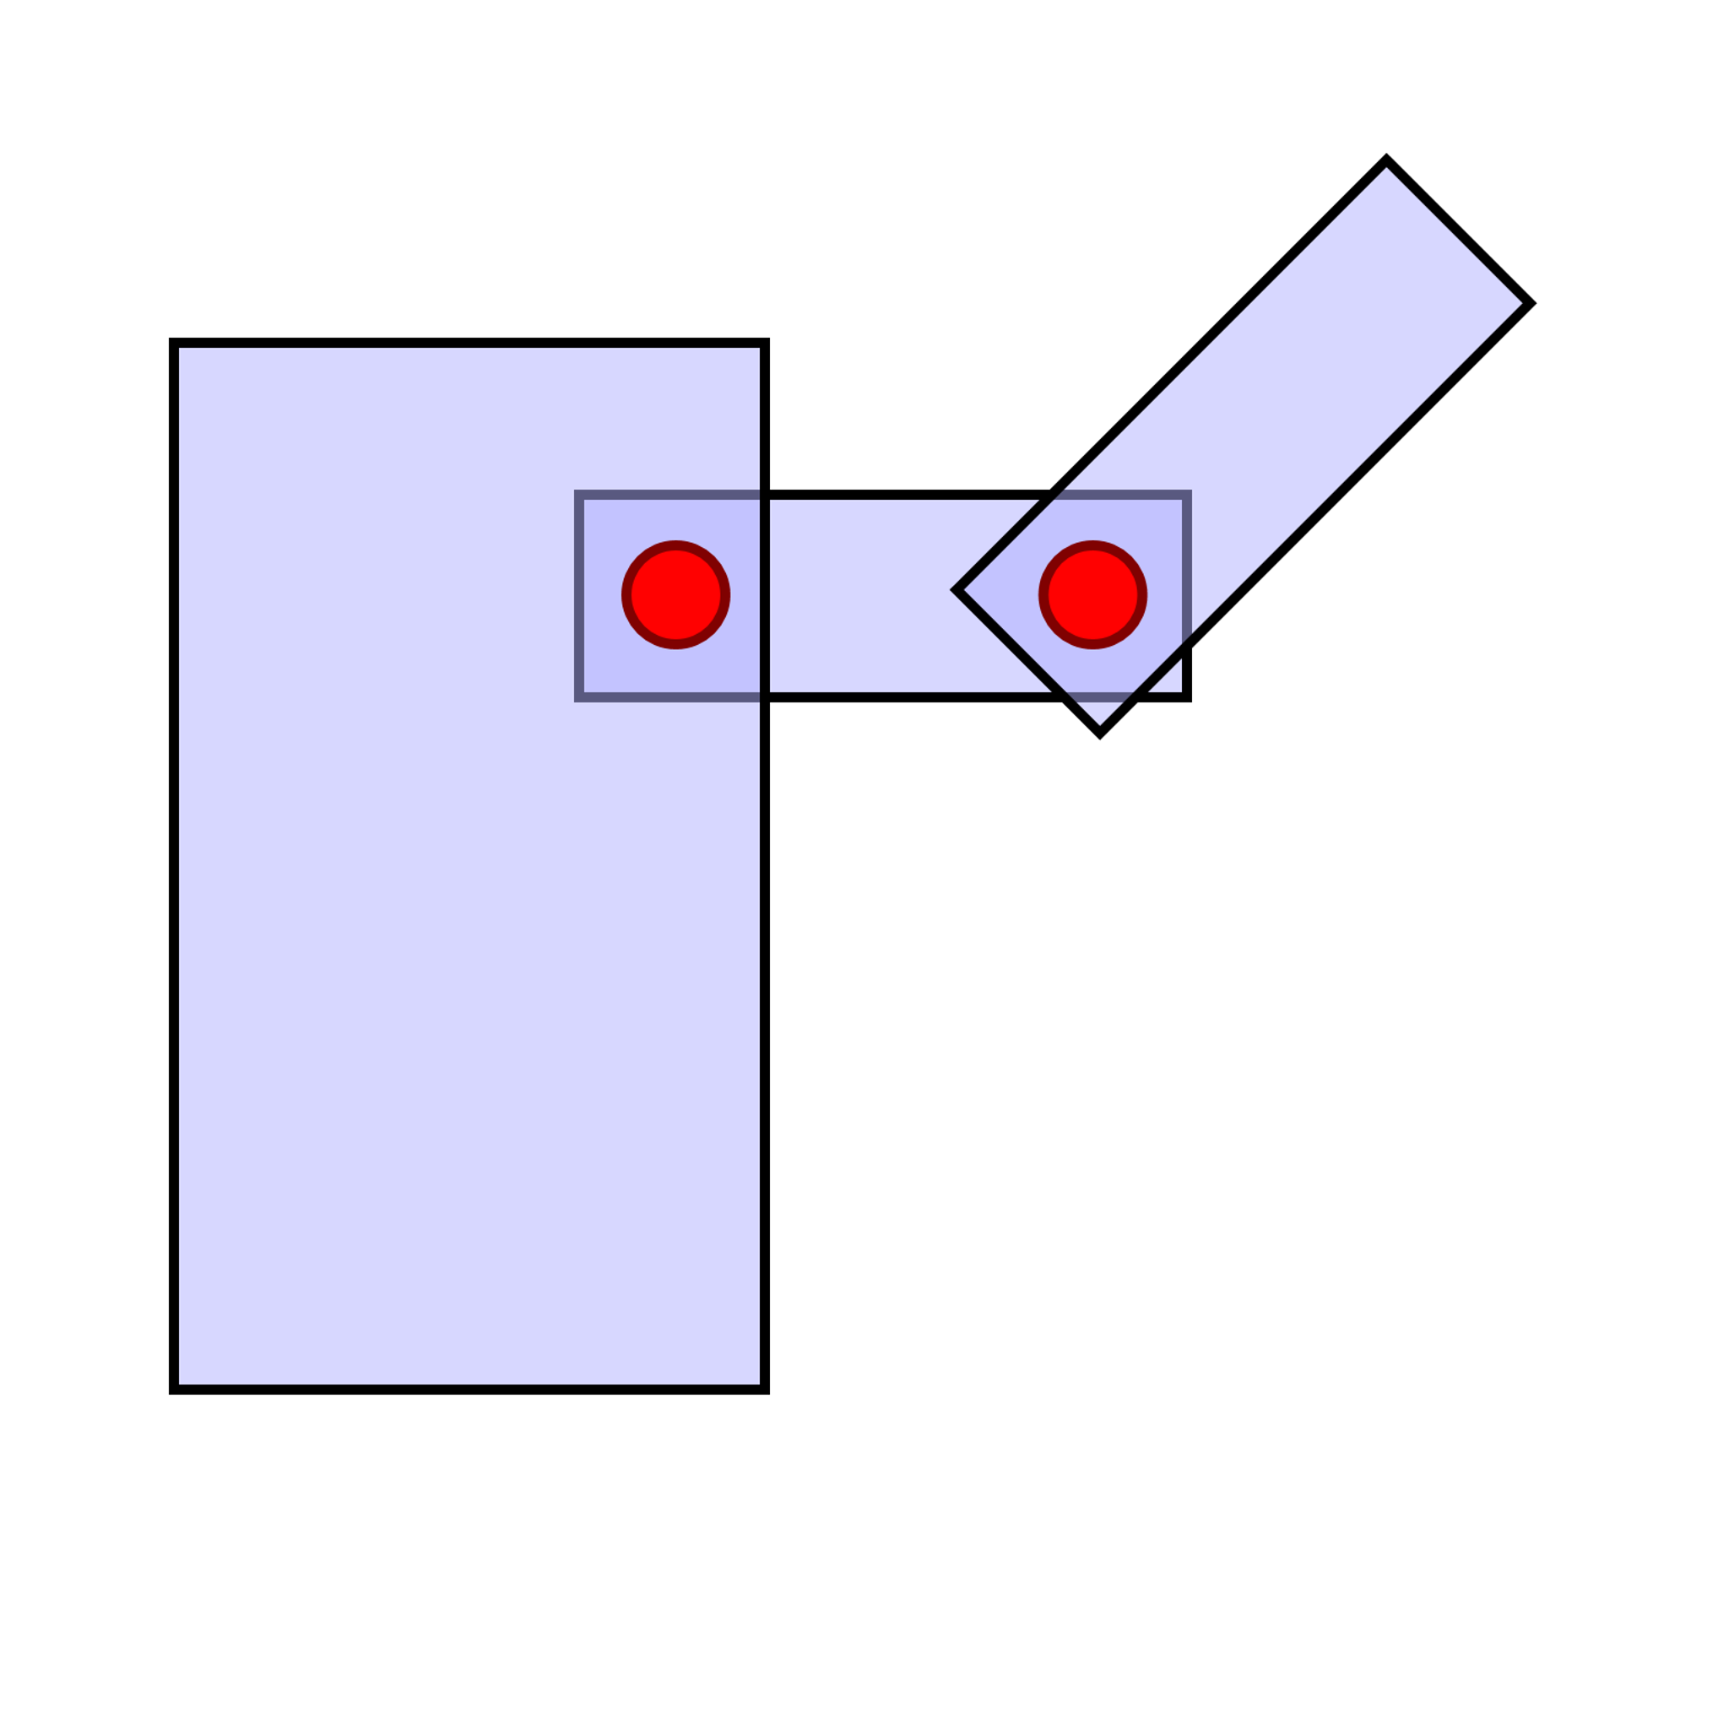
Hierarchy Relation
當Child node移動時，Parent node不會受到影響。

Slide 6
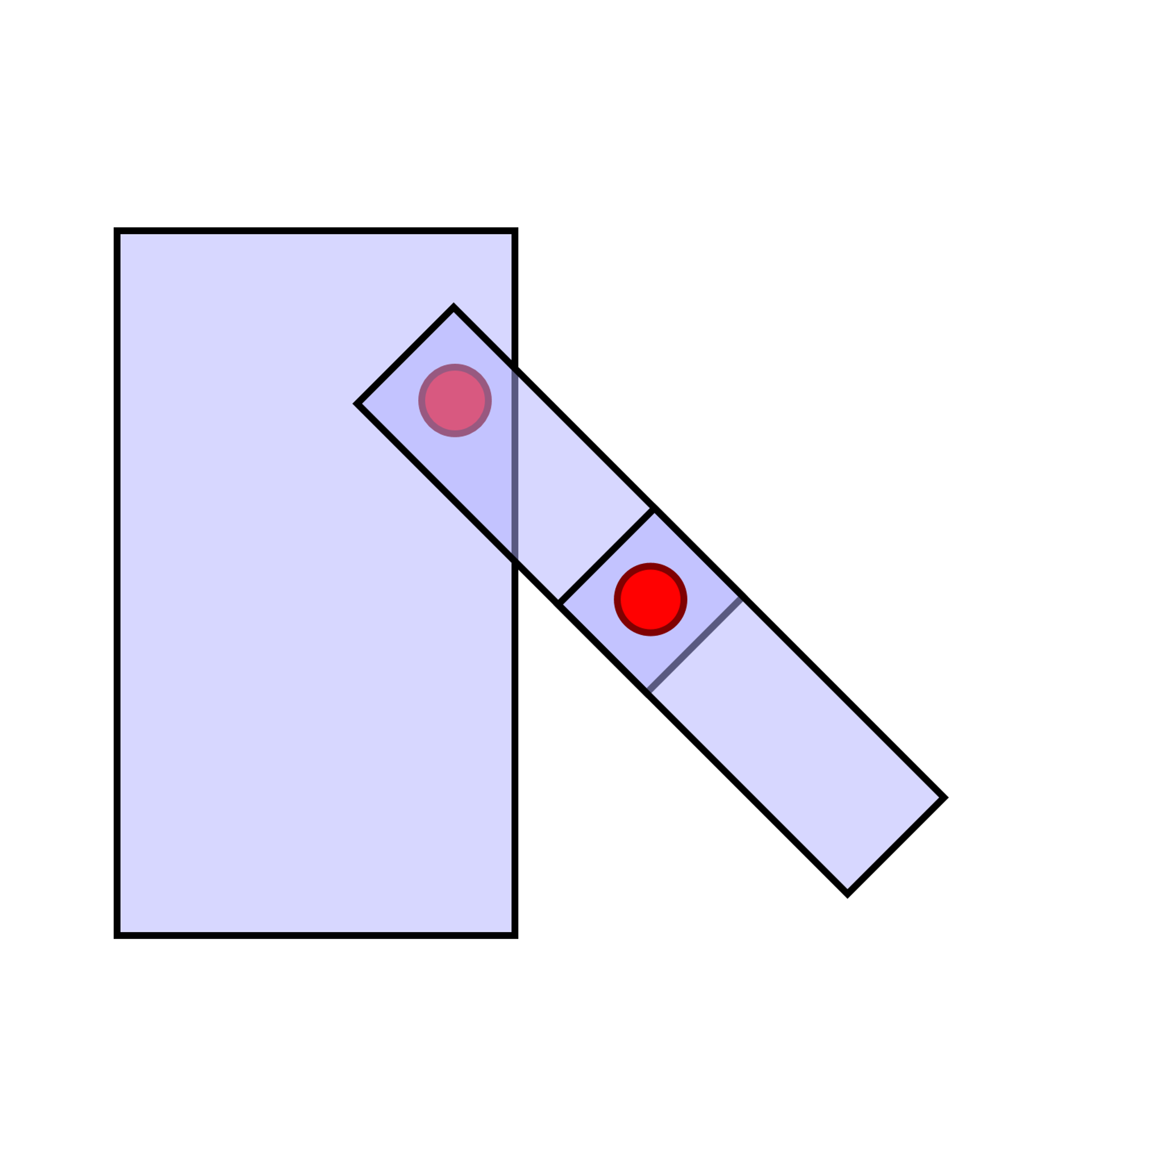
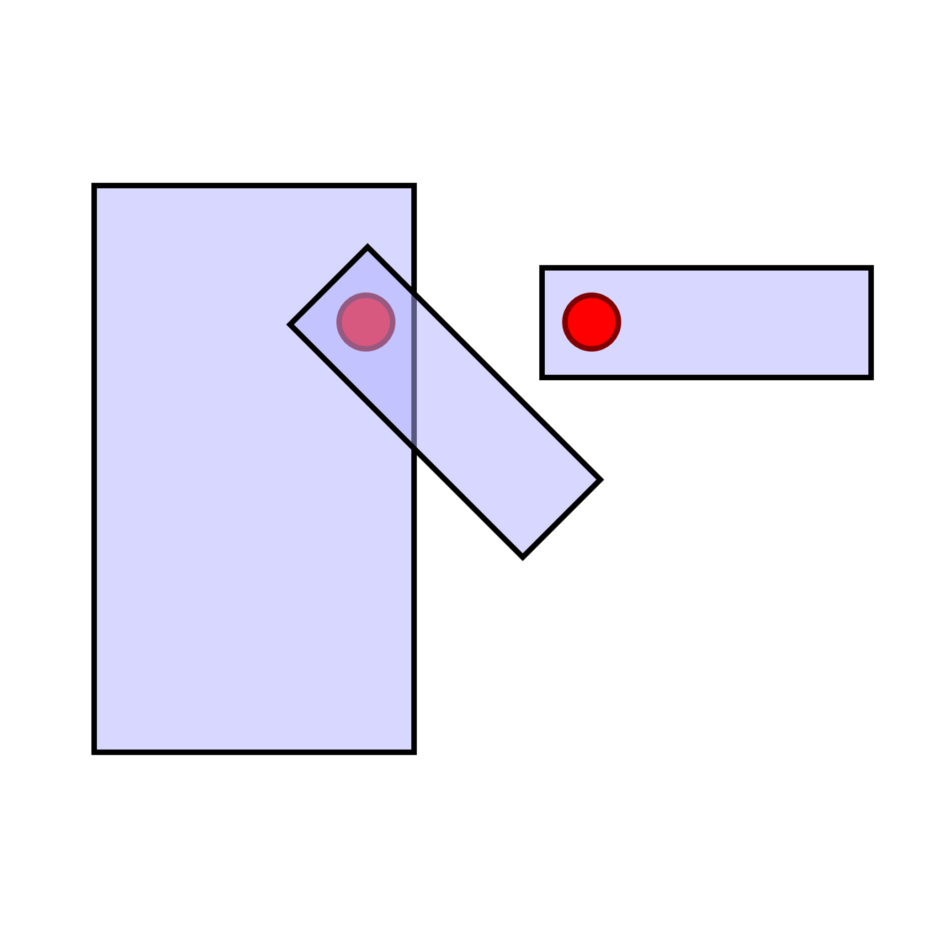
Hierarchy Relation
當Parent node移動時，Child node也會跟著被帶動。
如果Node間層級的關係被破壞，可能會產生奇怪的行為…

Slide 7
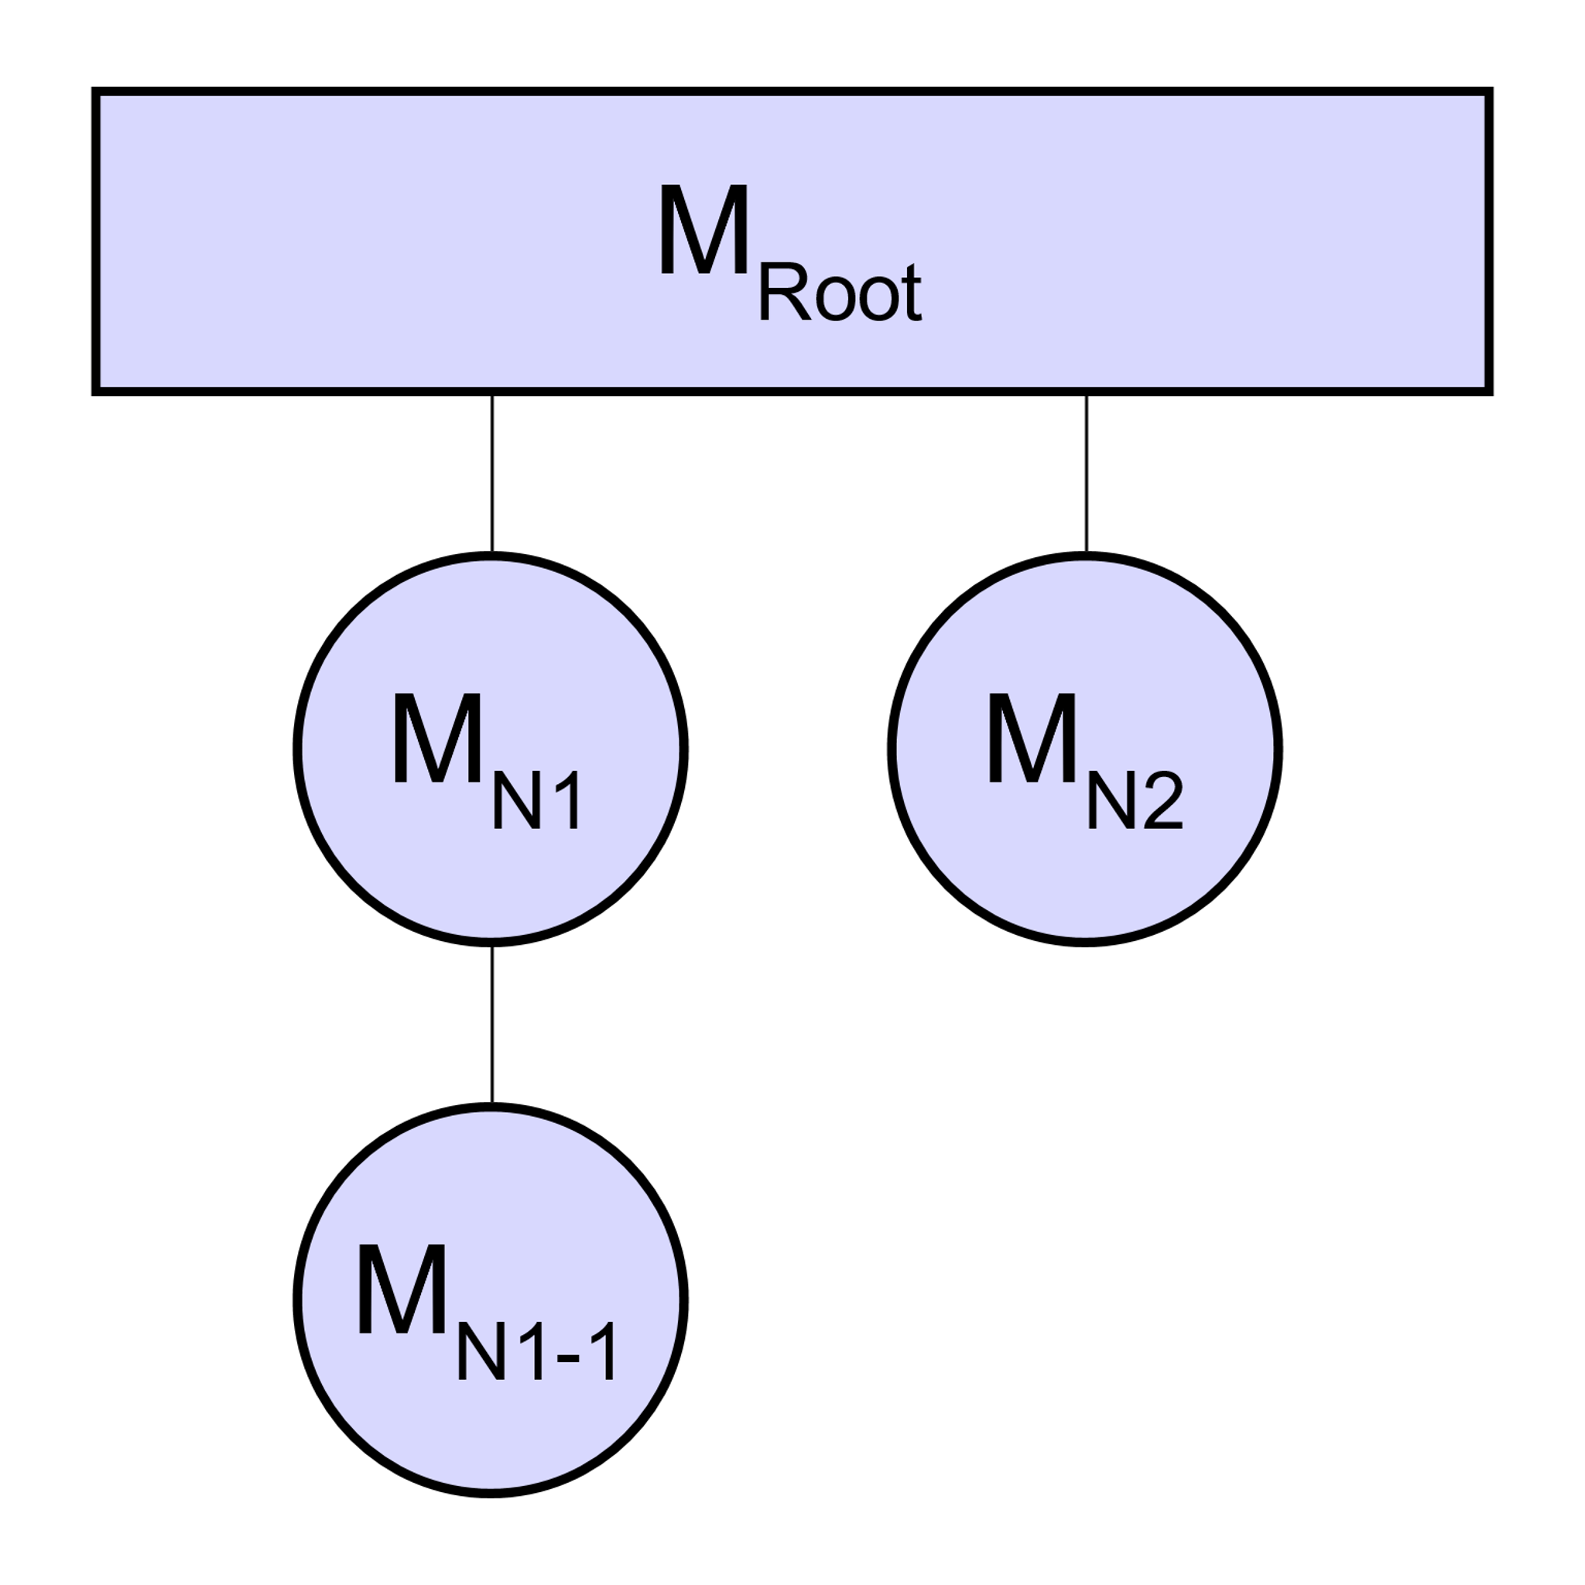
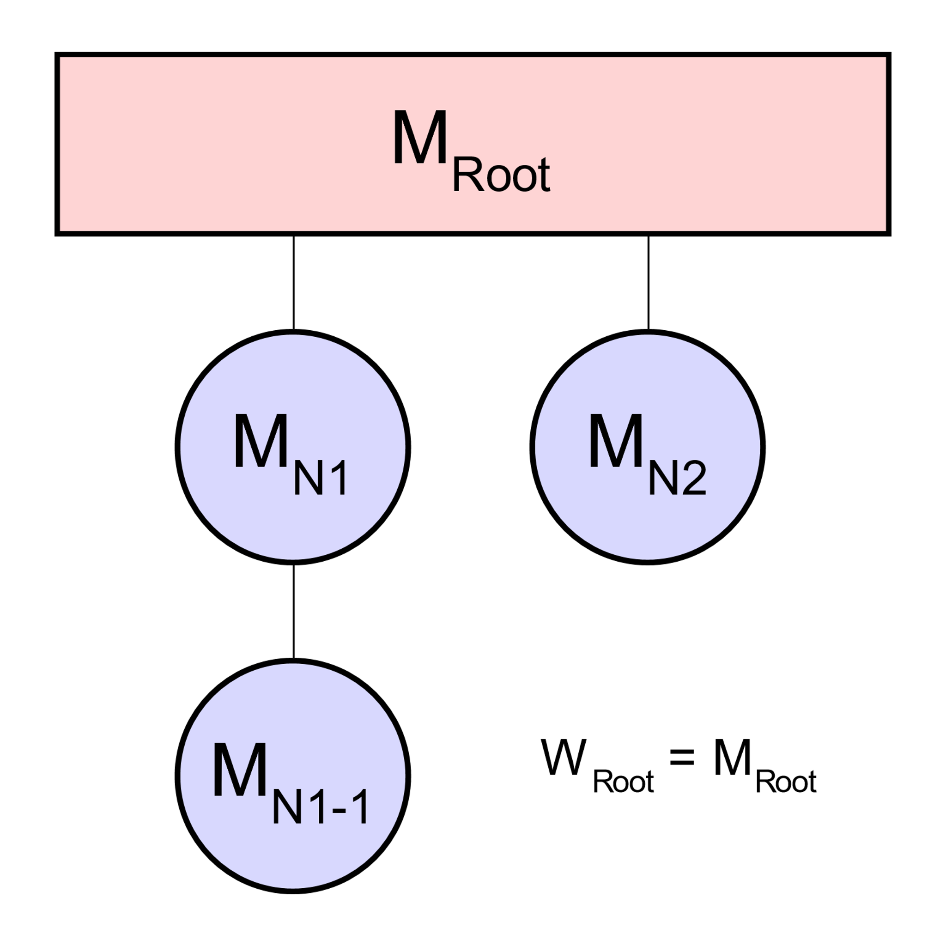
Hierarchy Relation
每個Node / Model，都會有一個相對於 Parent 的 Global space 的Local space，表示其相對於Parent的位置。
當要渲染時要去計算他們在場景中的實際位置，也就是 Global space。
Root 的 Local Space 就是它的 Global Space
W: global matrix(傳給 shader)
M: local matrix(transformation matrix)
=> Translate*Rotation*Scale
transform
https://stackoverflow.com/questions/33958379/opengl-transform-matrix-order-is-backwards

Slide 8
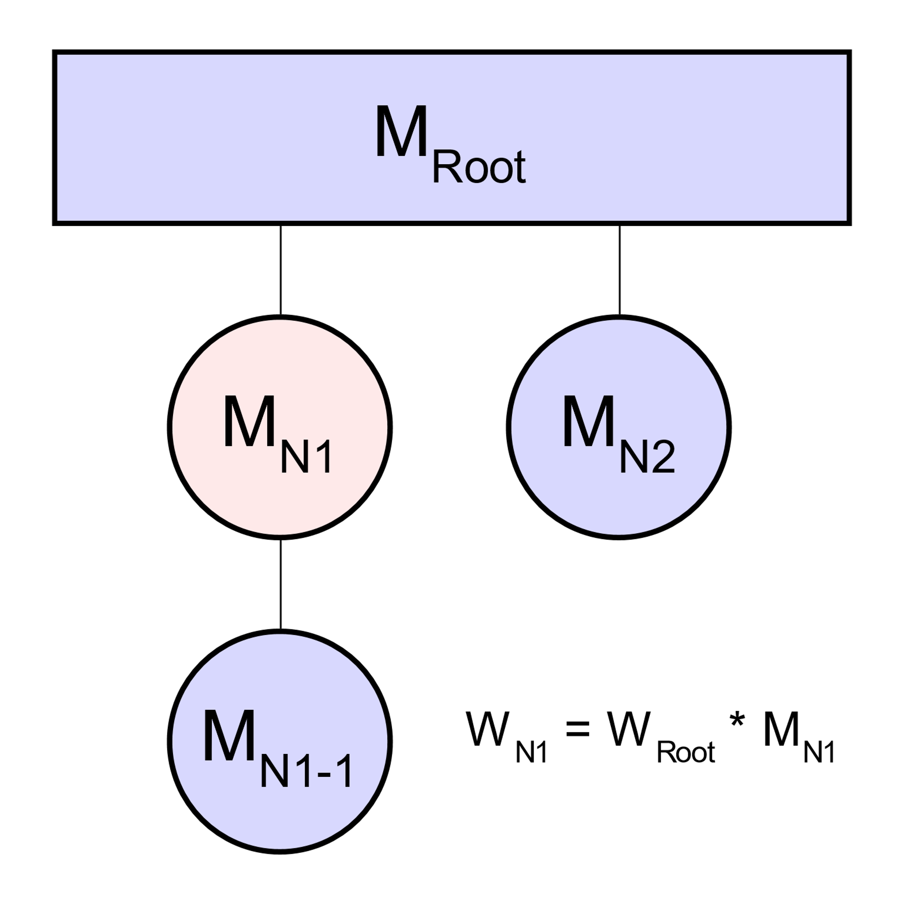
Hierarchy Relation
對所有的 descendant node 進行迭代運算。
透過它的 Parent node 和本身的 Transformation matrix 計算出它的 global matrix。

Slide 9
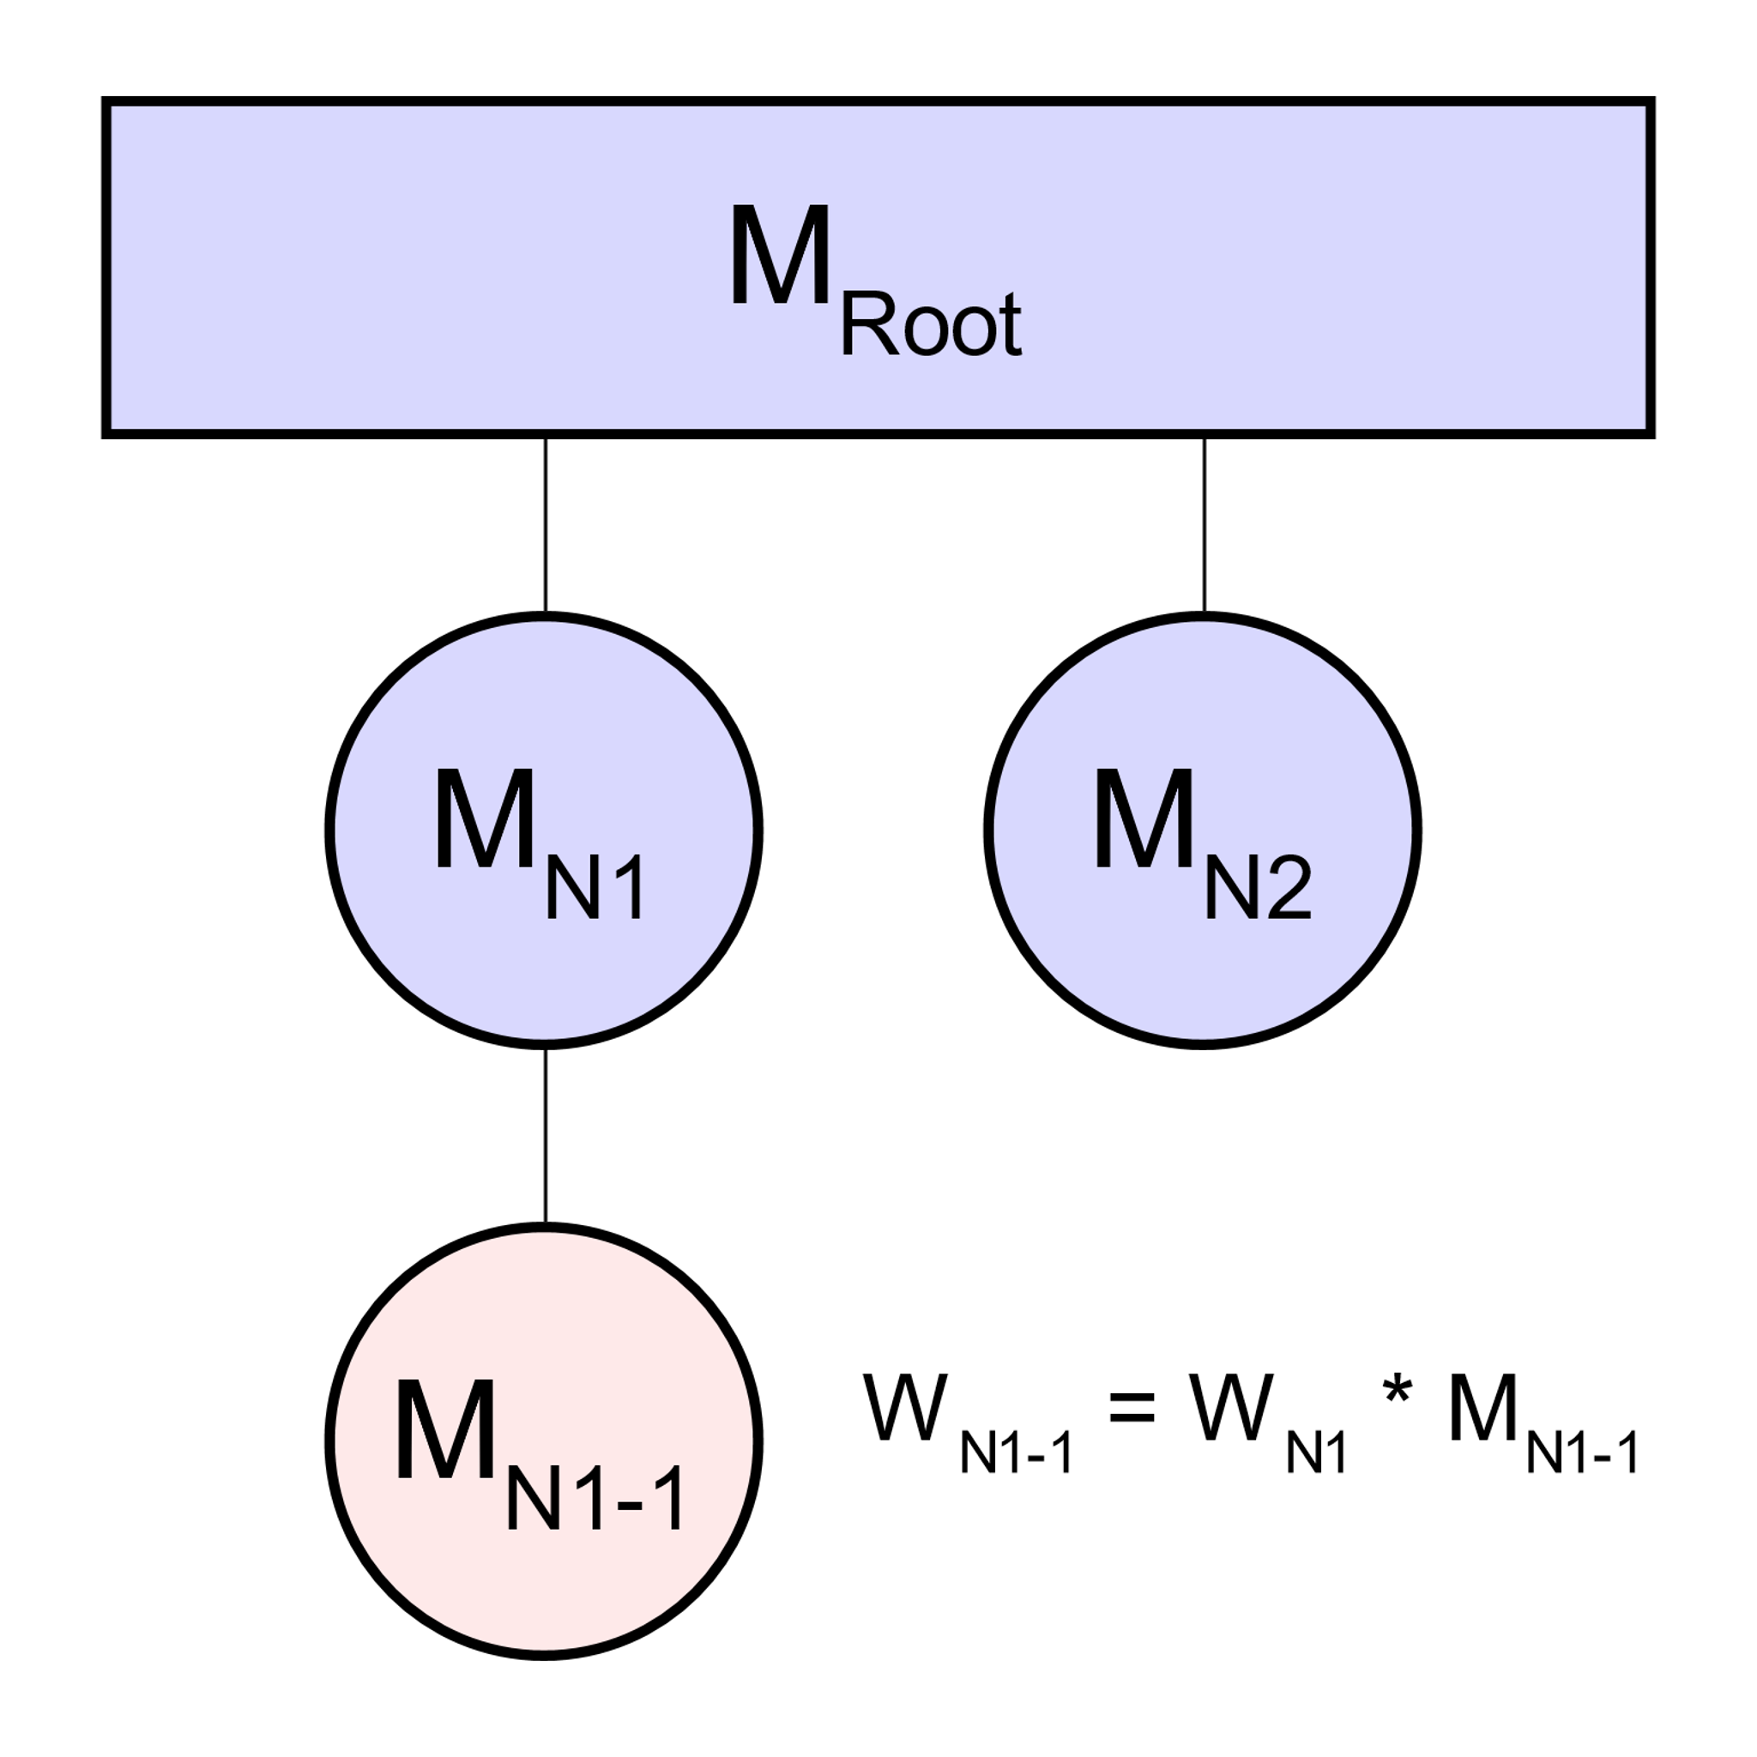
Hierarchy Relation
持續到完成所有Node的計算。
當某個 Node 的 Local space 被改變時，他自己的 global space 會改變，而它的 descendant node 的 global space 也會跟著改變，但 descendant node 的 Local space(Transformation matrix) 不會受到影響。

Slide 10
Transformation
Translate
Rotation
Scale function

Slide 11
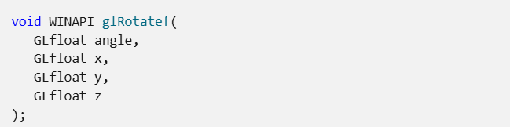
Code - Rotate
glRotatef 函式會計算矩陣，該矩陣會針對從原點到 (x、y、z) 的向量，執行angle度的逆時針旋轉。
glRotatef 函式 (Gl.h) - Win32 apps | Microsoft Learn

Slide 12
Code - Rotate
Rotate是以原點為中心，所以旋轉的位置不同會讓結果產生差異。
1.
2.

Slide 13
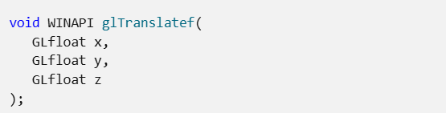
Code - Translate
glTranslatef 函式會產生 (x、y、z) 方向指定的平移。
glTranslatef 函式 (Gl.h) - Win32 apps | Microsoft Learn

Slide 14

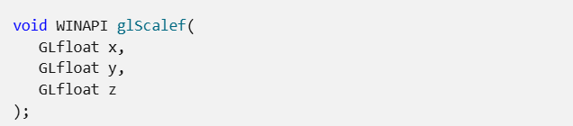
Code - Scale
glScalef 函式會沿著x、y和z軸產生一般縮放比例。 三個引數會沿著三個座標軸的每一個座標軸指出所需的縮放比例。 產生的矩陣會出現在右圖中。
glScalef 函式 (Gl.h) - Win32 apps | Microsoft Learn

Slide 15
GLM
opengl math library
如何將GLM引入環境

Slide 16

Code - Rotate
將Model進行旋轉。
傳入參數為Model matrix (4*4 matrix)、旋轉弧度、轉軸。
以原點為中心，所以旋轉的時候要先讓物體回到原點…

Slide 17

Code - Translate
將Model進行平移。
傳入參數為Model matrix (4*4 matrix) 、(x, y, z)方向的變化量。

Slide 18
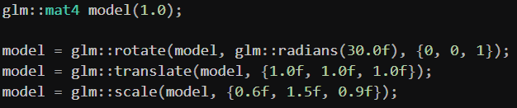
Code - Scale
改變Model的長寬高比例。
傳入參數為Model matrix、(x, y, z)方向的比例。

Slide 19
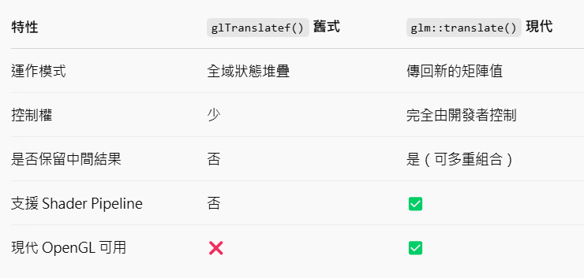
Difference

Slide 20
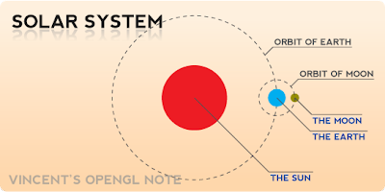
Example 1 – Sun & Earth

Slide 21
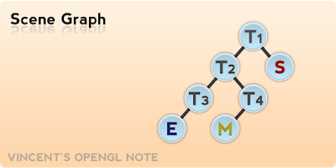
Example 1 – Sun & Earth
太陽不會動：
T1：整個系統的原點(Root)，接著T1會分出T2和Sun兩個節點。
地球繞著太陽公轉：
T2：地球公轉，有Rotate和Translate。由於Rotate會在系統的原點，所以會先移動軌道半徑的距離，再旋轉。但是以OpenGL(或是Computer Graphic)的執行方式步驟上會倒過來: R → T。
地球自轉：
T3：負責地球自轉，也就是Rotate。由於這個地球的座標系統已經透過T2的T移到離中心軌道半徑距離的軌道上，所以只需要旋轉就好。
月球繞著地球公轉：
T4：負責月球繞著地球公轉，方式和T2地球繞太陽轉一樣，R → T。
https://stackoverflow.com/questions/49236745/opengl-translation-before-and-after-a-rotation

Slide 22
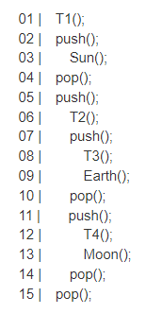
Example 1 – Sun & Earth
glPushMatrix: push 當下的 transform matrix 到 stack
glPopMatrix: pop stack 最頂端的 transform matrix

Slide 23
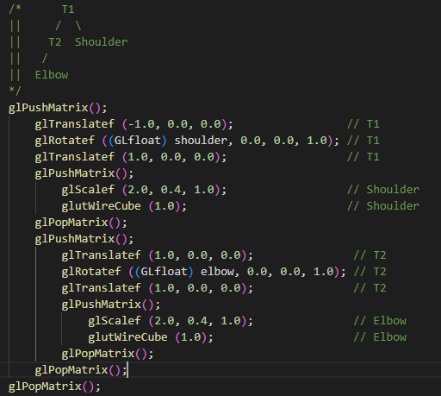
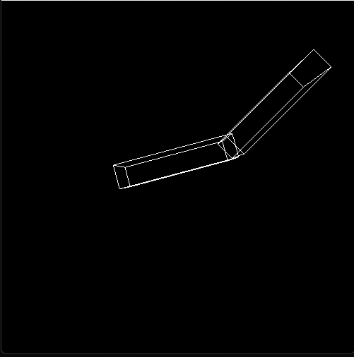
Example 2 – Robot Arm
https://stackoverflow.com/questions/49236745/opengl-translation-before-and-after-a-rotation

Slide 24
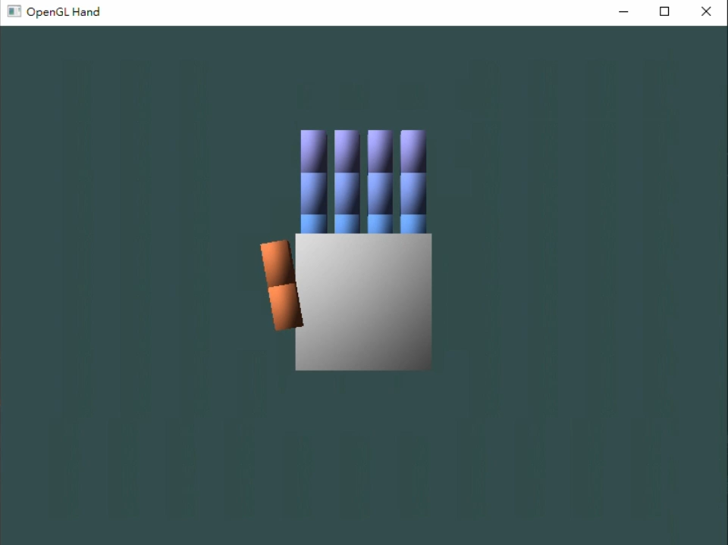
Example 3 – Hand (with glm function)

Slide 25
Reference
glm transform official
glm transform example
solar system scene graph
solar system code example
robot code example
glut
https://learnopengl.com/Guest-Articles/2021/Scene/Scene-Graph 自己建立 scene graph 階層關係(不透過 glPushMatrix、glPopMatrix)
LearnOpenGL - Transformations
Recommend sites: ogldev, LearnOpenGL

